Slide 1
Iglesia en salida
Somos Iglesia en salida, discípulos en misión,
dando frutos de nueva vida
por la evangelización.
Somos Iglesia en salida,
testigos del amor de Dios,
anunciando con alegría
con hechos y nuestra voz.

Slide 2
Cancion del misionero - alma misionera
Señor toma mi vida nueva
antes de que la espera
desgaste años en mí
Estoy dispuesto a lo que quieras
no importa no que sea,
Tú llámame a servir
Llévame donde los pueblos
necesiten tus palabras,
necesiten mis ganas de vivir;
donde falte la esperanza,
donde falte la alegría,
simplemente por no saber de ti.
Te doy mi corazón sincero
para gritar sin miedo
Tu grandeza señor.
Tendré mis manos sin cansancio
Tu historia entre mis labios
y fuerza en la oración
Coro…
Y así en marcha iré cantando,
por calles predicando
Lo bello que es tu amor.
Señor tengo alma misionera
Condúceme a la tierra
que tenga sed de ti.
Coro…

Slide 3
Ardía nuestro corazón
Ardía nuestro corazón al escuchar tu voz
Ardía nuestro corazón al escuchar tu voz
Ardía nuestro corazón al escuchar tu voz
Ardía nuestro corazón al escuchar tu voz
Ven y hablanos hoy. Ven y hablanos hoy.

Slide 4

GUíA DEL v ENCUENTRO
Quinto Encuentro Nacional de Ministerio Hispano/Latino una iniciativa de la usccb

Slide 5

MOMENTOS CLAVES EN EL PROCESO DEL V ENCUENTRO

Slide 6
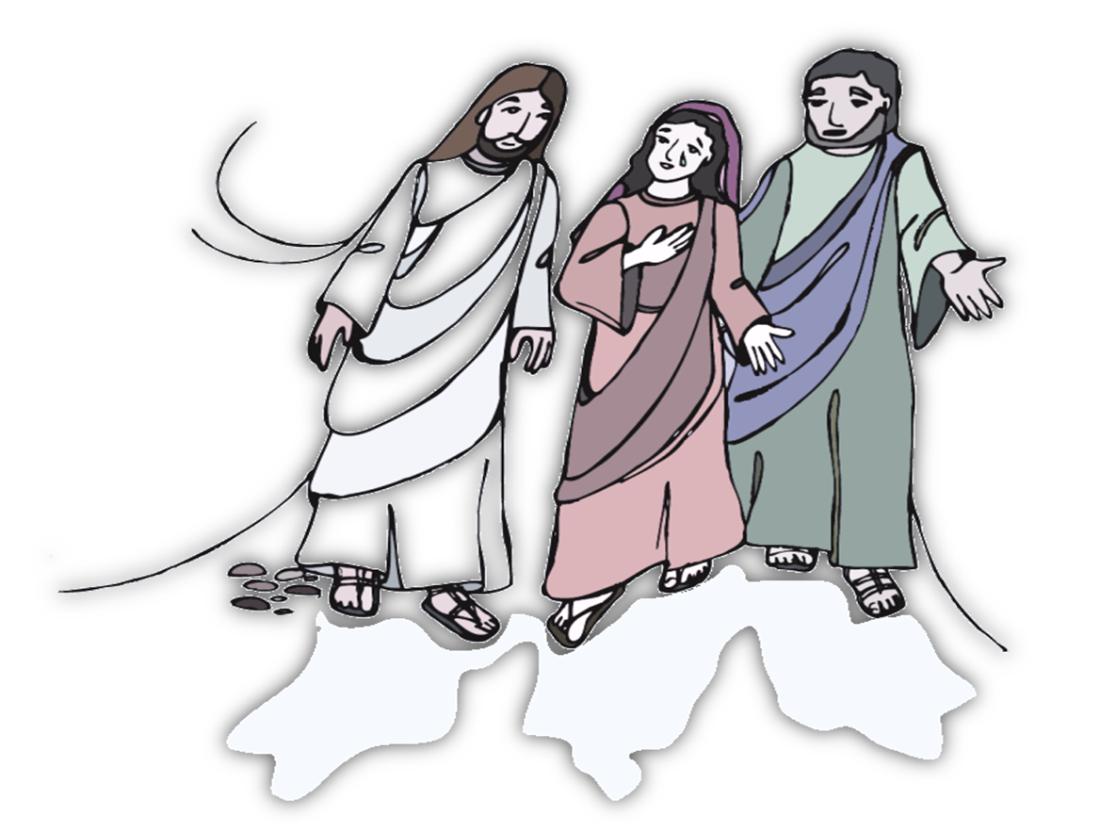
Temas del v encuentro
Al centro del proceso del V Encuentro se encuentra una experiencia de cinco sesiones de reflexión, evangelización y consulta, guiada por cinco temas inspirados por la invitación del Papa Francisco a fomentar una cultura de Encuentro (ver La alegría del Evangelio, n. 24):
Llamados a un encuentro de amor con Jesús en la Iglesia
Con obras y gestos: ¡Atrévete!
Caminando juntos con Jesús
Dando frutos de nueva vida
Festejando la alegría de ser discípulos misioneros
1
2
3
4
5

Slide 7

10 Cosas que usted debe saber sobre la Guía Parroquial
9
La Guía es un recurso para un proceso de Evangelización, Consulta y Comunión.
    La Guía ha sido diseñada primordialmente para contexto de pequeñas comunidades de fe. Puede utilizarse en contextos más amplios.
    La Guía fue escrita en inglés y español.
    La Guía tiene cinco sesiones, pueden ser programadas según el marco de tiempo que le acomode mejor a cada comunidad local.
    La estructura de la Guía es lo suficientemente flexible para ser adaptada a audiencias y contextos particulares
    Al centro de la Guía se encuentra la metodología pastoral: Ver – Juzgar – Actuar.
La Guía será enviada a las diócesis en el otoño de 2016 para ser distribuida y tenerla lista a comienzos de enero de 2017.
La Guía estará disponible de manera electrónica (http://vencuentro.org/) al igual que recursos relacionados con ella y materiales de apoyo.
Los agentes pastorales que elaboren recursos relacionados con la Guía, adaptaciones y materiales de apoyo, serán invitados a compartirlos con el resto del país por medio de http://vencuentro.org/.

Slide 8
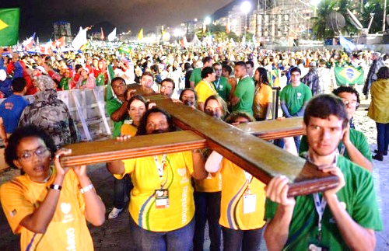
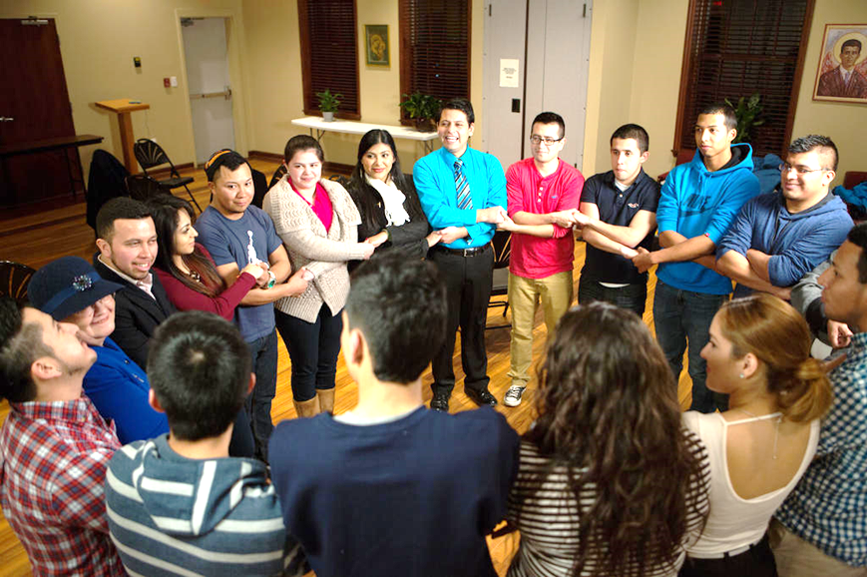
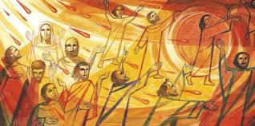
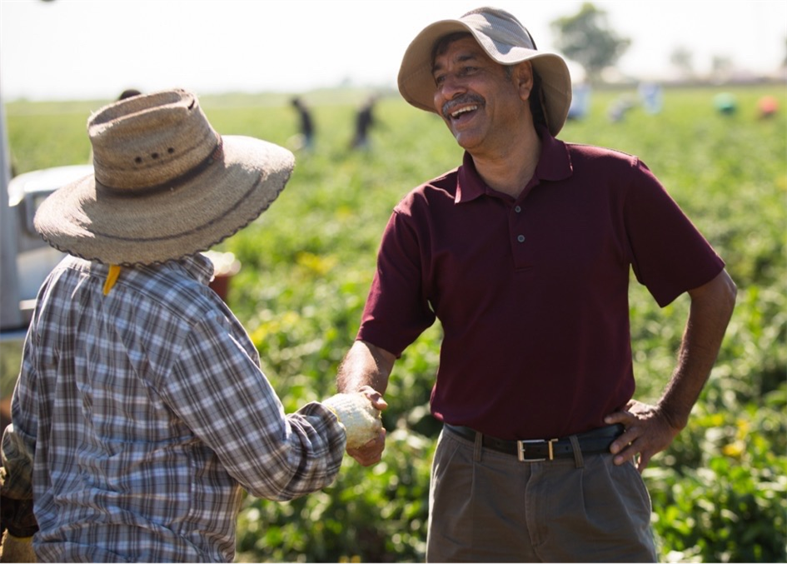

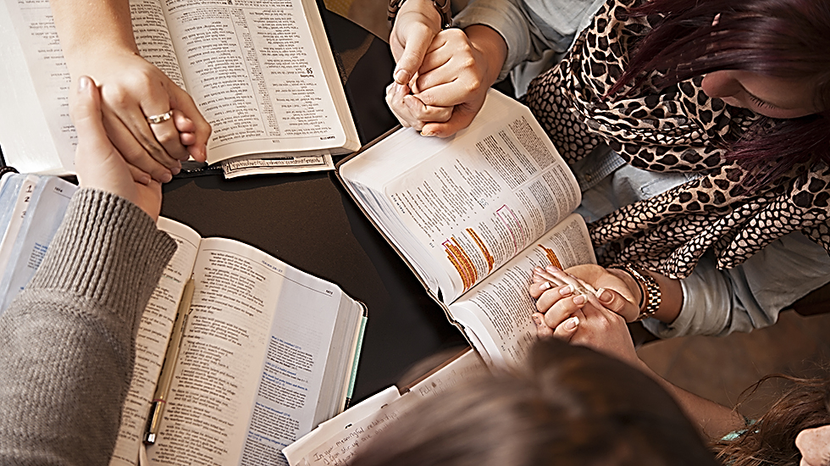
Al entrar en este proceso, las comunidades de fe y los grupos católicos en los Estados Unidos están invitados a. . .
Lanzarse a la vivencia de una Iglesia en salida.
Animar la reflexión y el compartir de la fe entre los miembros del pequeño grupo.
Profundizar sobre el llamado a ser discípulos misioneros.
Prepararse para la misión evangelizadora y la consulta en la periferia.
Recoger la experiencia y la consulta del proceso y ver sus implicaciones pastorales.
Pasar de ser un pequeño grupo a una pequeña comunidad.

Slide 9

INSTRUCCIONES ESPECÍFICAS PARA
LOS FACILITADORES DE grupos PEQUEÑOS
Recuerde las cinco responsabilidades que usted tiene como facilitador(a):
Prepara el espacio donde se va a reunir el grupo
Guía la conversación, asegurándote de que todos se sientan bienvenidos y tengan la oportunidad de participar.
Procura y distribuye los símbolos y cualquier otro material a usarse en cada una de las sesiones.
Toma nota de quiénes participaron en las sesiones. Esta información se utilizará como parte del proceso de consulta y será comunicada a los obispos.
Envía un reporte al Equipo Parroquial del Encuentro (o equipo coordinador) al final de la experiencia de las cinco sesiones (ver el formato del Reporte final del facilitador(a) del pequeño grupo en el apéndice de la guía).

Slide 10
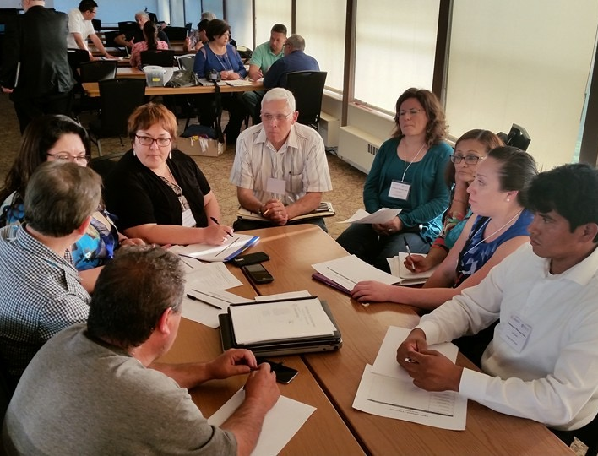
Mejores practicas, como se prepara un facilitador
Pasa un momento en oración antes de cada sesión.
Lee todo el contenido de la sesión antes de reunirte con el pequeño grupo.
Reserva tiempo suficiente para completar cada uno de los cinco momentos de la sesión. Por ejemplo, ten en cuenta que las sesiones VER y JUZGAR necesitan más tiempo que las demás.
Desarrolla una estrategia para facilitar la conversación.
Confirma que el número de los símbolos que se distribuirán en cada sesión corresponde al de los participantes en cada pequeño grupo.
Si vas a usar recursos audiovisuales (ej., video, música, imágenes, etc.), prueba los equipos antes de cada sesión.
Llega al menos 15 minutos antes de la reunión de tu pequeño grupo para preparar el altarcito o el espacio sagrado.

Slide 11
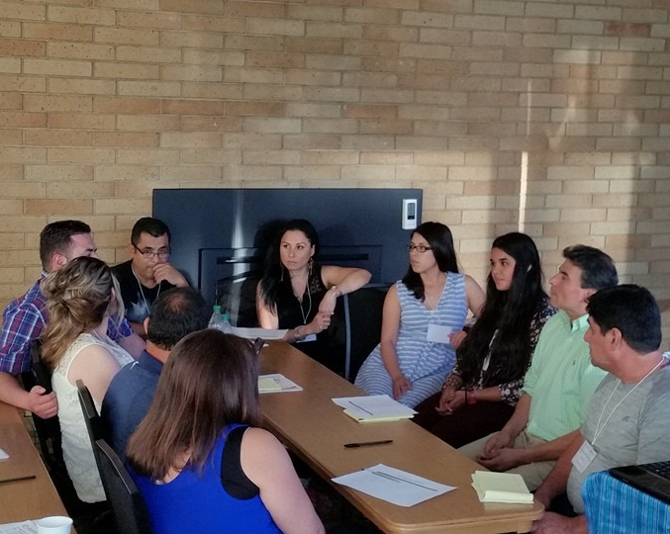
Mejores practicas para un facilitador
Asegúrate de que el lugar de la reunión esté ubicado lejos de interrupciones y ruidos que puedan distraer a los participantes.
Ofrece una cálida bienvenida a cada participante en su pequeño grupo. Salude a cada uno por su nombre.
Procura que la interacción entre los miembros del grupo siempre sea hospitalaria, respetuosa y motivadora.
En la primera sesión, pregunta a todos los participantes cuál es la manera que prefieren que los contacten, preferentemente correo electrónico (email). Si un participante no llega a la sesión, comunícate con esta persona para comprobar que todo esté bien. Invítala una vez más.
Al final de cada sesión, agradece a todos los participantes y recuérdales la fecha y la hora de la siguiente reunión.
Envía una nota recordando esta información el día anterior a la siguiente reunión.

Slide 12
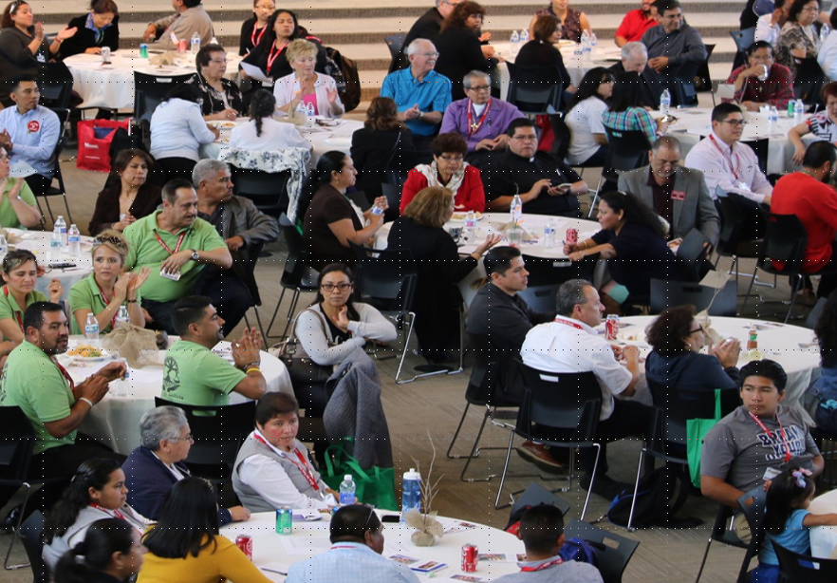
Logistica de pequeÑos grupos para el V Encuentro
El Equipo para el Encuentro Parroquial supervisa los grupos y facilitadores
Forma los grupos ahora
¿Qué grupos ya existen/están formados? ¿Cómo extenderán la invitación? ¿Cómo se registrarán para el proceso? Localidad?
Todos los católicos de cualquier familia cultural están invitados y son bienvenidos a ser parte del proceso… parroquias, escuelas, hogares, grupos de oración, prisiones, hospitales, universidades, seminarios, oficinas, campos parques, etc.
Niños en grupos únicamente si ellos pueden seguir la conversación y participar – ¿Adaptaciones? Favor de compartir…
5 Sesiones –semanal, cada dos semanas, otra modalidad
¿Cuaresma? ¿Pascua? Termine en la primera parte de 2017
7-12 a miembros por grupo es ideal
Reunirse en hogares, parroquias, escuelas, prisiones, oficinas, casas funebres, parques, cuartos comunitarios, hospitales…
90 minutos por sesión
Pueden encontrar la música en www.vencuentro.org

Slide 13
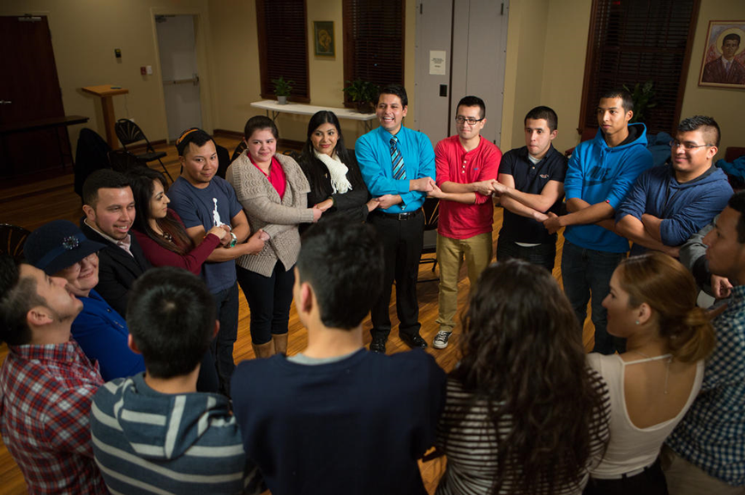
Pautas para la Comunicación con RESPETO:
  R = Asume la RESPONSABILIDAD de lo que dice y siente sin culpar a los demás.
  E = Escucha con EMPATIA, desde la situación y punto de vista de la otra persona.
  S = Sé SENSIBLE a las diferencias de los estilos de comunicación.
  P = PIENSA bien lo que escuchas y lo que siente antes de hablar.
  E = EXAMINA tus propias suposiciones y percepciones.
  T = TOLERA la ambigüedad, porque no estamos aquí para discutir quién tiene la razón y quién no.
  O = OYE todo con cuidado y guárdalo
  confidencialmente.
Facilitando una discusion de grupo
MODALIDAD #2

Slide 14
A fin de asegurar que todos tengan la oportunidad de compartir, vamos a proceder con el PROCESO DE INVITACIÓN MUTUA:
El líder o una persona designada, aportará primero. Luego que esa persona haya hablado, él o ella, invitará a otra a hacerlo. A quién ésta invite no necesariamente tiene que ser la que está sentada a su lado. Luego que la siguiente persona haya hablado, tiene el privilegio de invitar a otra a compartir.
Si tú todavía no estás listo para aportar o compartir algo, puedes decir: “Paso por ahora”, y más tarde, se le invitará a compartir nuevamente. Si usted no quiere compartir, simplemente diga “Paso” y proceda a invitar a otra persona a compartir. Haremos esto hasta que todos hayan sido invitados.
Le invitamos a escuchar atentamente y no responder de inmediato cuando alguien esté compartiendo. Habrá tiempo para responder y hacer preguntas aclaratorias después de que todos hayan tenido la oportunidad de compartir.
Facilitando una discusion de grupo
MODALIDAD #2

Slide 17
Se sugieren estos Comités Parroquiales
Proceso/Programa
Secretaría
Liturgia
Desarrollo
Comunicaciones
Logística
Equipo Coordinador
Parroquial
Notes:
After reviewing this chart, are there obvious areas missing? If yes, what are they?

Slide 18
ESTRUCTURA DE CADA SESIÓN
Información General
  Objetivos
  Símbolos
  Instrucciones para preparar el ambiente
Sección inicial
  Introducción
  Pasaje bíblico tomado de Lucas 24: el Encuentro con lo discípulos en el camino a Emaús
  Reflexión sobre el texto bíblico
  Después de unos momentos de reflexión en silencio, una persona asignada por el grupo comparte una reflexión basada en la lectura, con énfasis en el paso evangelizador que inspira la sesión
Secciones centrales
  Ver — Enfocada en cómo el tema de la sesión se relaciona con la historia de cada persona y la memoria histórica de la comunidad hispana.
  Juzgar — Una reflexión sobre el tema de la sesión con preguntas para el diálogo.
  Actuar — Una invitación a acciones específicas como discípulos misioneros que salen a las periferias, enfatizando el encuentro con los católicos hispanos. La mayoría de acciones se orientan hacia los jóvenes y las familias hispanas.
  Celebrar — Un rito corto que resume a manera de oración la esencia de lo que se ha compartido en la sesión. Es importante animar a los párrocos y facilitadores a que incorporen cantos religiosos conocidos y devociones populares que son familiares para los hispanos en sus comunidades. Para los cantos del V Encuentro incluidos en la Guía, visita https://www.ocp.org/es-us/encuentromusica.
  Misión — Instrucciones específicas para la actividad misionera durante la semana. Comenzando en la segunda sesión, cada participante en el proceso del V Encuentro recibirá un “Diario de Misión y Consulta” en el cual se le invitará a tomar notas sobre las experiencias misioneras.

Slide 19
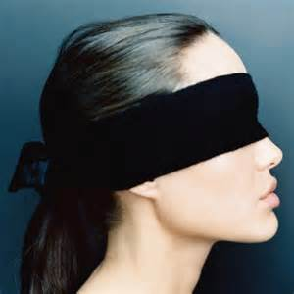

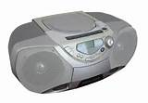
Sesion 1: Llamados a un encuentro de amor con Jesús en la Iglesia
Símbolos y materiales:
  Gafetes
  Sillas en un círculo
  Imagen de un camino en el centro
  Vendas para los ojos (uno para cada participante)
  Música y reproductor / oradores (Recursos / Música) www.vencuentro.org/v-encuentro-documents/music/
  Oración (Celebrar)
    Ojos vendados
    Pequeños trozos de papel y plumas
    Oración en la página 14 (Santa Teresa de Ávila)
    Música y reproductor / altavoces
    Diario de Misión y Consulta del V Encuentro

Slide 20


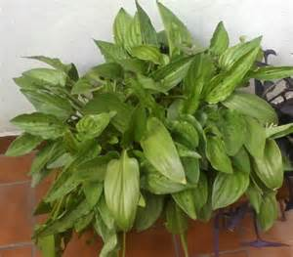
Sesion 2: con obras y gestos: ¡atrevete!
Símbolos y materiales
  Gafetes
  Sillas en un círculo
  Imagen de un camino en el centro
  Botella de agua (para cada participante)
  Música y reproductor / altavoces
  Oración (Celebrar)
    Tazón transparente con agua
    Planta verde con hojas
    Contenedores que los trabajadores o inmigrantes utilizan para el agua
    Sonidos suaves de música de agua que fluye
    Botella de agua para cada participante
    Música y reproductor / altavoces

Slide 21
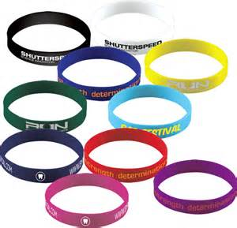
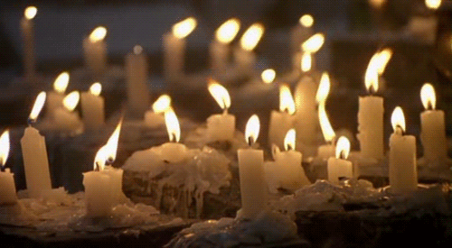
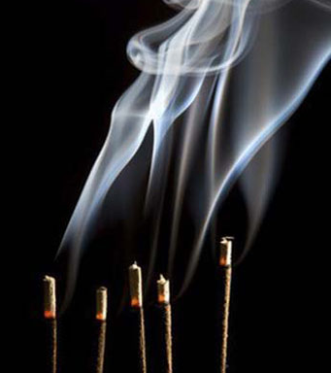

Sesion 3: caminando juntos con jesus
Símbolos y materiales
  Gafetes
  Sillas en un círculo
  Imagen de un camino en el centro
  En una mesa
    Biblia
    Canasto con pulseras del V Encuentro (2 para cada participante)
  Música y reproductor / altavoz
  Oración (Celebrar)
    Velas encendidas
    Flores
    Incienso
    Tabla con Biblia y pulseras
    Música y reproductor / altavoces

Slide 22
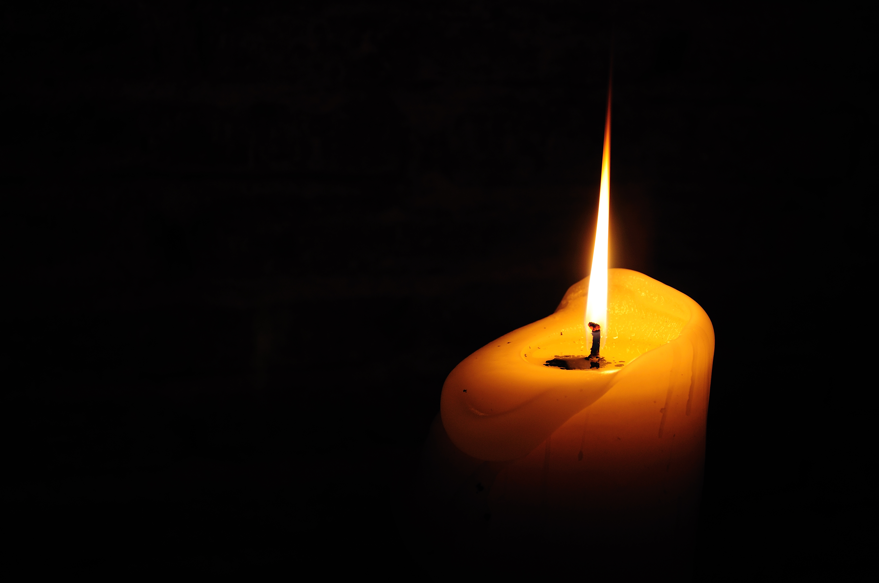
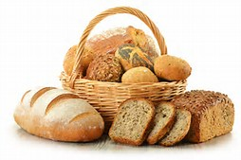
Sesion 4: dando frutos de nueva vida
Símbolos y materiales
  Sillas en un círculo
  Imagen de un camino en el centro
  Vela
  Canasta con pan
  Música y reproductor / altavoces
  Oración (Celebrar)
    Una vela colocada en alto
    Canasto con suficiente pan para todos los participantes
    Velas de luz para todos los participantes
    Música y reproductor / altavoces

Slide 23
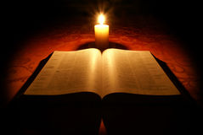
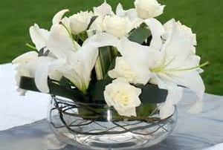
Sesion 5: festejando la alegria de ser discipulos misioneros
Símbolos y materiales
  Sillas en un círculo
  Imagen del Camino en el centro
  Canasto con las cruces del V Encuentro
  Vela y Biblia abierta
  Oración
    Gran cruz
    Mesa lateral con corona de flores y tela blanca
    Cruz de papel blanco y plumas
    Cinta (Tape)

Slide 24
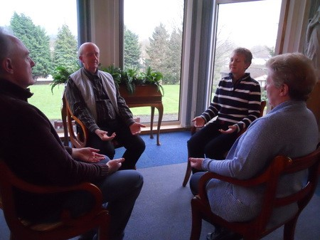
Reflexión:
  La oportunidad de hacer una pausa, aquitarnos y revisar lo que está ante nosotros y lo que hay dentro de nosotros
  Una forma no perjudicial de percibir en la cual nos hacemos más presentes a nuestra experiencia de Encuentro.
  Escuchamos nuestra experiencia, prestando atención a cómo nos está hablando ya lo que está ocurriendo dentro de nosotros y del grupo.
Liderando un grupo en oración contemplativa y reflexiva

Slide 25
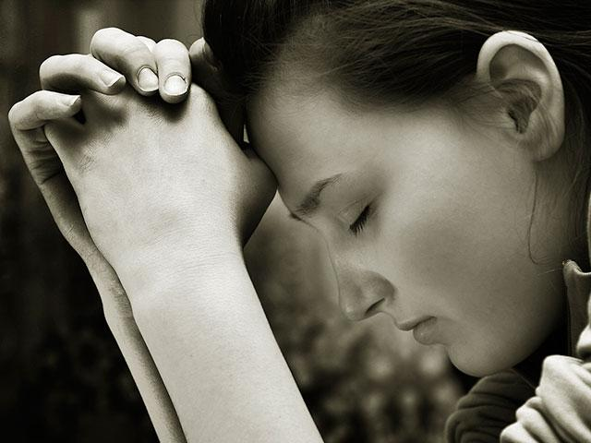
Liderando un grupo en oración contemplativa y reflexiva
Oración:
Un giro hacia Dios a través de las palabras que estamos compartiendo con un corazón abierto.
En la oración, nos hacemos más conscientes de la presencia de Dios en el Encuentro y buscamos un entendimiento más profundo.
Orar como grupo también nos abre a una gran apreciación de la presencia de Dios en nuestro ministerio, y nos inspira a actuar como una comunidad.

Slide 26
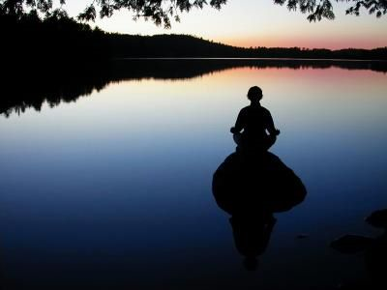
Contemplación:
  Limpiar la mente de las preocupaciones externas para que la voz de Dios pueda ser más fácilmente escuchada y unida con el movimiento del Espíritu dentro de uno mismo y del grupo.
  El silencio necesario, esperando y escuchando escuchar de Dios.
Liderando un grupo en oración contemplativa y reflexiva

Slide 27
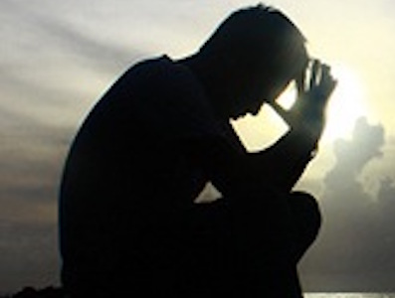
El papel del líder espiritual
Liderando un Grupo en Oración Contemplativa/Reflexiva
  Prepárese con la oración personal.
  Comienza y concluye la reunión con la oración como se indica.
  El primer paso es ralentizar y volver a centrar la atención.
  Habla despacio y con sentido.
  Esté abierto a ser guiado por el Espíritu.
Liderando un grupo en oración contemplativa y reflexiva

Slide 28
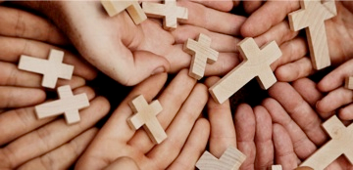
El papel del líder espiritual
Liderar un grupo en compartir la fe
  El papel del facilitador es escuchar y animar invitando a los miembros del grupo a participar.
  El facilitador no proporciona respuestas a preguntas personales de fe que los participantes puedan tener.
  El facilitador no es un maestro que instruye, ni un juez que dicta veredictos, ni un consejero que proporcione orientación espiritual o moral.
  Recuerde que la importancia de mantener la confidencialidad para que el nivel de confianza crezca en el grupo y todos sean honrados.
Liderando un grupo en oración contemplativa y reflexiva

Slide 29
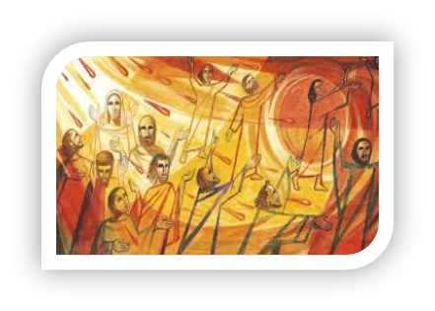
Actividad misionera
El V Encuentro acoge un espíritu de la Nueva Evangelización y la visión de una Iglesia en salida.
Al final de cada sesión, se les invita a todos los participantes a participar en una acción misionera sencilla.
Esta acción es una oportunidad para testimoniar la propia identidad como discípulos misioneros de Jesucristo.
Además, es una invitación a entrar en las periferias de nuestra Iglesia y nuestra sociedad.

Slide 30
¿quÉ es la periferia?
Lugares donde nuestros hermanos y hermanas son vulnerables, excluidos, tratados como extraños, viviendo en el miedo, aislados, ignorados, invisibles.
El Papa Francisco nos recuerda que, como cristianos bautizados, los católicos debemos acoger el llamado de Jesucristo "a salir de nuestra propia zona de confort para llegar a todas las" periferias "que necesitan la luz del Evangelio".
Cada comunidad, cada familia, cada persona debe identificar las periferias inmediatas y luego ir y encontrar a la gente allí con un mensaje de amor y esperanza en un espíritu de acompañamiento.
Muchos católicos hispanos -como otros católicos- viven en las periferias de nuestra Iglesia y de nuestra sociedad.
Estamos llamados a llevar la luz del Evangelio a todos estos grupos.

Slide 31

Consejos para la actividad misionera
Elige un compañero misionero. El Señor envió a sus discípulos en parejas (Lc 10, 1).
Si estás visitando a personas que conoces, pónte en contacto con ellos antes de la visita.
Si vas a la periferia, involúcrate con la gente de una manera natural y educada, mostrando interés auténtico en conocerlos.
Ora por sabiduría antes de ir a visitar a alguien. Ora en acción de gracias después de regresar.
Recopila cierta información sobre su parroquia o comunidad de fe para compartir.
Los misioneros no deben visitar ni contactar a menores de 18 años sin la presencia de un padre o un adulto siguiendo las Guías de Ambiente Seguro.

Slide 32

Consejos para la actividad misionera
Se natural y entusiasta. Habla de lo que sabes y de lo que has experimentado como cristiano.
Se respetuoso. Evita entrar en controversias.
Utiliza las preguntas en el Diario de Misión y Consulta. Entonces, escucha ... escucha con atención y amor.
Mantén la conversación corta y sencilla.
Escribe algunas notas y responda a las preguntas en el Diario de Misión y Consulta después de tu regreso.
Si tiene alguna pregunta, consulta con los líderes del equipo del V Encuentro en tu comunidad parroquial o comunidad de fe.

Slide 33
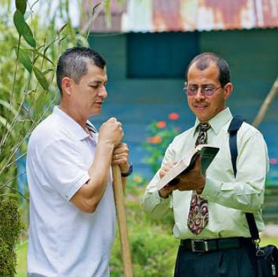
Posibles situaciones en tu Visita
Somos una nueva familia católica en el área ...
Ya no soy un católico practicante ...
Estoy enojado con la Iglesia porque ...
Estoy demasiado ocupado en este momento para hablar ...
No soy católico y practico mi fe en ...
Yo no voy a ninguna iglesia ...
¿Por qué me visitas?

Slide 34
Diario de mision y consulta
Durante la primera sesión, todos los participantes en la experiencia de cinco sesiones recibirán un cuaderno llamado Diario de Misión y Consulta.
Este Diario le ayudará a:
  Reflexionar sobre tu propia experiencia de las Sesiones del V Encuentro
  Involucrar a la gente en las periferias, construir relaciones y hacer preguntas
  Discernir y anotar nuevos conocimientos obtenidos de esta experiencia misionera y llenar el formulario de consulta semanalmente

